Slide 1
Vitamíny

Slide 2
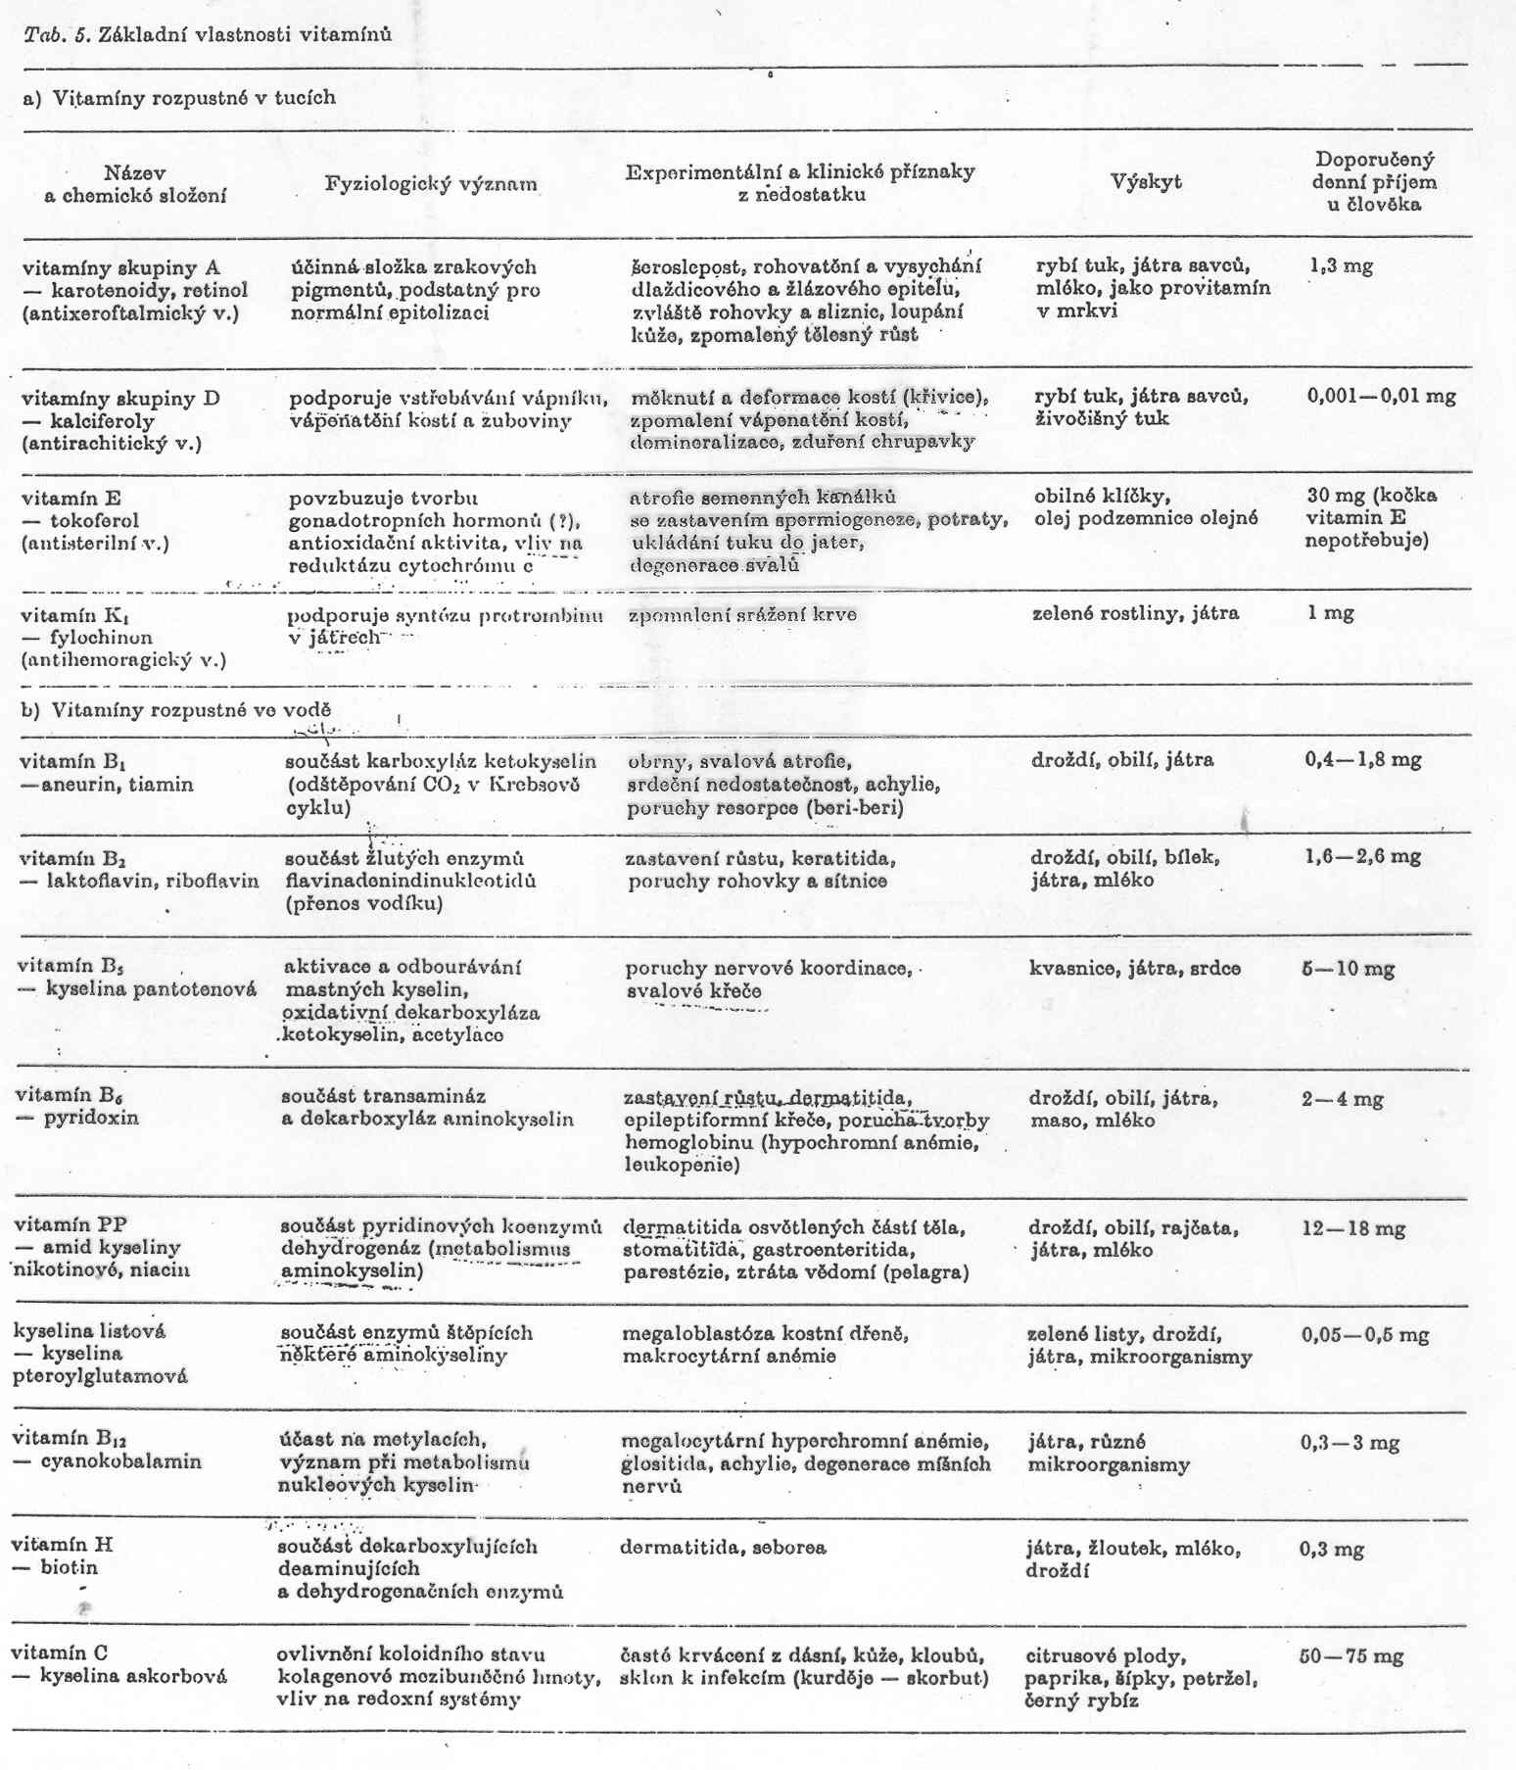
Vitamíny – látky, které si organismus nedovede syntetizovat. Malá množství. Součást enzymů, provitamíny.
Rozpustné v tucích (A D E K F), ve vodě (B C PP H)

Slide 3
Vitamín F (esenciální mastné kyseliny – kyselina linolová, linoleová, arachidonová) – je pro život nezbytný. Tělo si ho neumí samo vytvořit, organismu musí být proto dodáván potravou. Celkově podporuje imunitní systém, zabraňuje vzniku krevních sraženin a působí preventivně proti onemocněním srdce a mozkové mrtvici (snižuje hladinu cholesterolu v krvi, zabraňuje kornatění cév, chrání před vysokým krevním tlakem a nadváhou). Působí také příznivě na funkci prostaty a podílí se na kvalitě našich vlasů, nehtů a pokožky (je účinný v boji proti akné).
Výskyt:
mořští živočichové a ryby (humr, losos či sleď) rostlinné oleje či semínka (lněná, dýňová, slunečnicová či konopná) v ořeších (především ve vlašských jádrech a mandlích) avokádu, sóji, obilných klíčcích či listové zelenině
Nedostatek: bolesti hlavy, snížení krevního tlaku, poruchy metabolismu, kožní problémy

